Slide 1


2014 제1차 기후변화포럼
광주광역시 신재생에너지 현황 및 미래 산업 계획
광주 신재생에너지 현황 및 향후계획
광주광역시 전략산업과장 손경종

Slide 2
Contents
Ⅰ. 글로벌 에너지환경 변화
Ⅱ. 신재생에너지 기술개발, 보급 동향
Ⅲ. 광주시는 지금 무엇을 하고 있는가 ?
Ⅳ. 앞으로 계획

Slide 3
Ⅰ. 글로벌 에너지환경 변화

Slide 4

급격히 변하는 국제 에너지 포트폴리오
셰일가스(Shale gas)가 미래의 에너지산업에 미칠 파급력에 전 세계가 주목
미국 천연가스가격: 2008년 $13/MMBtu까지 상승 후, 대규모 셰일가스 개발로 최근 $3/MMBtu 대로 하락 → 셰일로 인해 중동 지역에 의존하던 가스 수입선 다변화 예상
“셰일가스의 개발로 가스 황금시대가 도래할 것으로 전망”
- 세계에너지기구(IEA)
원전 안정성 문제 대두
후쿠시마 원전사고(2011.3) 이후 세계적 “원전위험”공감 확산
이를 계기로 독일은 자국의 원전 프로그램을 재검토해 2022년까지 원전 폐쇄 예정
* (독일) 2025년까지 전체 전력의 80% 이상을 신재생에너지로 충당
원전 건설 계획 차질에 따라 타 에너지원에 대한 수요 증가 중
글로벌 에너지시장은 신흥 개도국에 의해 크게 영향을 받게 될 것
미래 세계 에너지 소비는 OECD 역외 국가들(중국, 인도, 브라질, 중동 등)에 의해 좌우
2035년 중국의 에너지 소비량은 미국보다 70% 이상 많아질 것으로 예상
- 인도, 브라질, 중동의 에너지수요 증가율은 중국을 능가
에너지 공급측면에서도 개도국이 증가될 공급물량의 대부분을 차지할 전망
4
1

Slide 5








기후변화 문제 대두
환경
상황
지구적 온실가스 배출의 꾸준한 증가세
- 2010년 에너지 관련 CO₂ 배출 사상 최고치인 306억톤
- 에너지 수요 80% 증가, CO₂ 배출 70% 증가
기후
변화
기후변화로 인한 식량, 환경, 생태계 등 위기요인 가중
야간온도 1℃ 상승시 쌀 수량 10% 감소(IRRI)
2℃ 상승시 15~40% 동식물 멸종 예측(IPCC)
산업구조
변화
신흥 경제국의 기술적 진보와 성장의 구조변화
- BRIICS국가의 경제성장이 온실가스 배출 증가의 중요 요인
- 온실가스 배출과 GDP 성장간의 디커플링(decoupling) 달성 필요
관리
체제
포스트 교토체제에 대한 국제적 합의가 더딘 수준
2020년 이후의 감축목표와 방법을 2015년까지 제출키로 합의
(2013. 11. 19, COP 19)
2

Slide 6

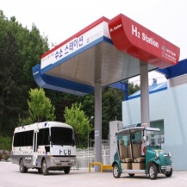
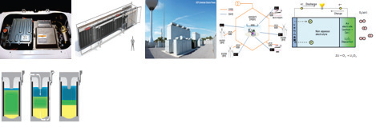
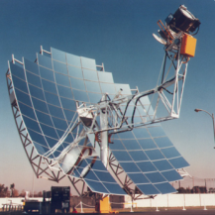
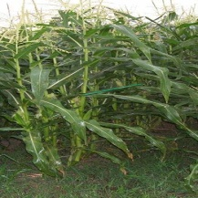
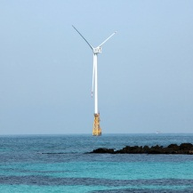
글로벌 에너지 이슈 해결열쇠는 바로‘기술개발과 보급’
불확실성!!
- 기술적 진보, 환경규제 및 화석연료의 가격 등과 연계
- 에너지 패러다임의 전환
신에너지
재생에너지
신재생에너지
기술개발과
보급으로
연료전지, 수소, 석탄가스화
태양광, 풍력, 바이오, 수력, 폐기물, 지열
극 복
온실가스
감축부담
본격화
신성장
동력산업
육성
원전
안정성 문제
대두
에너지시장
불안정 심화
6
3

Slide 7
Ⅱ. 신재생에너지 기술개발, 보급 동향

Slide 8




세계‘신재생에너지기술’개발 ㆍ보급전략
미국
2025년 전력의 25%를 신재생에너지로 공급
신재생에너지 사용의무화 쿼터 (RFS) 설정을 통해 신재생에너지 생산 의무화
신재생에너지 공급확대를 위해 조세감면, 기술개발, 국제협력 확대 등의
인센티브 제공
일본
2030년, 원전에 의존하지 않는 사회 실현을 천명
‘혁신적 에너지 환경전략 의결(12.9)
2030년까지 2010년 대비 신재생에너지 보급 3배 달성
EU
정부의 지원으로 안정적인 투자 진행, 세계 신재생에너지 시장 주도
- 발전차액지원제도, 의무할당제도 등 정책적 지원을 통해 신재생에너지 기술
혁신 가속화
- 2020년까지 신재생에너지로 수요 전력의 20% 생산, 에너지효율 20% 개선
중국
스마트그리드와 신재생에너지 투자에 중점
x
신재생에너지 발전 12차 5개년 계획(2012.8)
2020년까지 신재생에너지 공급비율 15%까지 확대
5

Slide 9
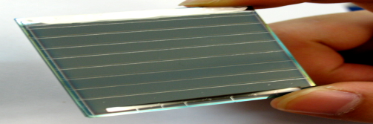

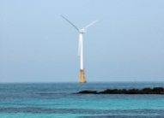
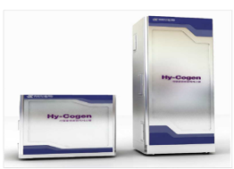
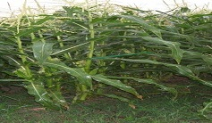
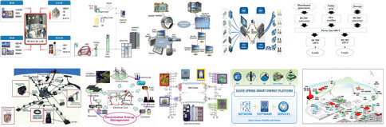
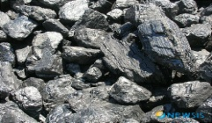
국내‘신재생에너지 기술개발’노력
5대분야 10대 핵심 원천기술
그린에너지 전략 로드맵 15대분야
태양광
차세대 태양전지(박막, 염료감응, 나노유기) 실리콘계 태양전지
신재생에너지
태양광, 풍력, 연료전지, IGCC, 바이오연료
풍력
차세대 풍력발전(해상 대형(5MW~) 부유식
에너지효율향상/
온실가스감축
CCS, 청정연료, 에너지저장, 고효율 신광원, 그린카, 에너지절약형 건물, 히트펌프
연료전지
차세대 수소연료전지(SOFC)
바이오에너지
차세대 바이오연료
(목질계, 해조류)
전력/원자력
원자력, 스마트그리드,
청정화력발전
석탄이용
수출용 IGCC
6

Slide 10
국내‘신재생에너지 보급목표’
제2차 에너지기본계획 확정(’14.1)
- 2035년 신재생 보급률 11%, 원전비중 29%, 분산전원 15%
- 전력수요의 15% 감축, 발전부문 온실가스 20% 감축
- 에너지 세계 개편(유연탄 과세, 원전 처리비용 전기요금 반영)
- 2015년부터 에너지 바우처제도 도입
1차 에너지 기준 원별 보급목표
에너지원 | 태양광 | 태양열 | 풍 력 | 지 열 | 폐기물 | 바이오 | 수 력 | 해 양
2020년 | 11.1% | 1.4% | 11.3% | 2.5% | 47.3% | 17.6% | 6. 3% | 2.4%
2025년 | 13.3% | 3.9% | 12.5% | 4.6% | 40.2% | 19.6% | 4.3% | 1.6%
2035년 | 14.1% | 7.9% | 18.2% | 8.5% | 29.2% | 17.9% | 2.9% | 1.3%
10
7

Slide 11
Ⅲ. 광주시는 지금 무엇을 하고 있는가 ?

Slide 12
광주 기후변화대응과 신재생에너지 보급 목표
온실 가스 감축 목표(단위 : 천톤)
구 분 | 2005년 | 2020년 | 2030년
BAU | 8,025 | 12,986 | 13,762
감축목표 | - | 30%(3,896) | 40%(5,505)
(탄소중립도시 광주 2050 프로젝트, ‘13. 1)
신재생 에너지 공급 목표(보급률)
구 분 | 2005년 | 2010년 | 2011년 | 2020년 | 2035년
전 국 | 2.13% | 2.61% | 2.74% |  | 11%
광 주 | 2.61% | 2.33% | 1.76% | 20%
(에너지 자유도시)
12
9

Slide 13
신재생에너지 연구개발 사업 (2010~현재)
구 분 | 사업명 | 사업기간 | 주관 및 위치 | 사 업 비 | 사 업 내 용
 |  |  |  | 1,324억원
태양광 | 유기태양전지 기술개발 | ’11년 ~ ’15년 | GIST | 275억원 | 유기태양전지 상용화 기술개발 및 장비구축
태양광 | 광역경제권 선도산업 | ’09년 ~ ’15년 | 〃 | 480억원 | 태양광 기술개발 및 산업생태계 지원
태양광 | 태양광 테스트베드 | ’11년 ~ ’14년 | 한국생산기술연구원 호남권기술지역본부 | 77억원 | 태양광 제품 시험분석 장비 구축 등 기업지원
심부지열 | 심부지열시추기술개발 | ’12년 ~ ’13년 | 한국생산기술연구원 ㈜한진디엔비 | 50억원 | 워터해머 기술 심부지열 시추기술개발
ESS | 승용상용 전기자동차 겸용 급속 충전시스템 기술개발 | ’10년 ~ ’13년 | 세방전지㈜, 전자부품연구원 등 | 59억원 | 자동차 100만대 도시 조성 조기 달성 기술
ESS | 레독스 플로우 전지 기술개발(RFB) | ’12년 ~ ’17년 | ㈜에너지와공조 전남대학교 등 | 91억원 | 대용량 데이터 관리에 필요한 친환경에너지절약형 저장기술 개발
연구기반 | 신재생에너지 국제연구동 | 2012. 05 | GIST | 180억원 | 다양한 차세대 신재생에너지원 기술개발 - 히거신소재연구센터
연구기반 | 태양전지 R&D 기술지원센터 | 2012. 11 | 한국생산기술연구원 호남권기술지역본부 | 8.6억원 | 태양광 제품 시험분석, 성능검사 태양전지핵심소재 및 셀 분야 시험 분석 지원
연구기반 | 국제지열연구센터 | 2013. 11 | 〃 | 20억원 | 심부지열 시추기술개발 실증 분석 및 지원
기업지원 | 신에너지부품소재기업지원 | ’07년 ~ ’13년 | 전남대학교 | 83억원 | 신재생에너지 기업간 네트워크, 제품개발 기업지원 인력양성, 마케팅 지원
13
10

Slide 14

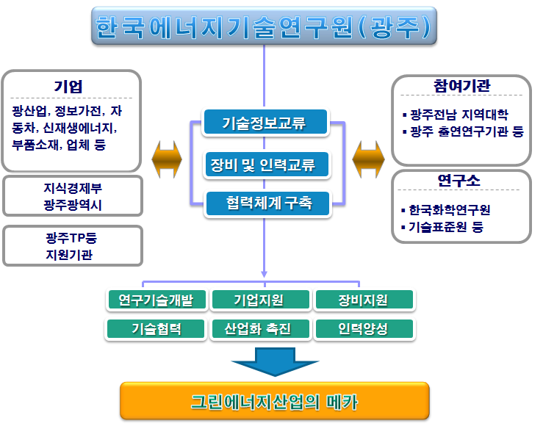
지역 연구개발 역량강화 신사업(1)
한국에너지기술연구원 광주 분원 설립
사업목적 : 바이오에너지클러스터 구축전략 등 기술 개발 ·실증 연구의 핵심기관 역할 수행
연구분야 : 바이오에너지 및 에너지저장분야의 시험생산, R&D 현장지도 기업체 신제품개발 지원
위 치 : 광주광역시 연구개발특구지역 내
규 모 : 건축 5,829, 부지 23,150㎡
사업기간 : 2013~2018(사업비 379억원)
한국에너지기술연구원 광주분원 주요사업
에너지 저장
연구 사업
RFB용 핵심소재 기술개발
RFB용 단우스택 및 모듈 기술개발
리튬이온캐패시터용 셀및모듈기술개발
바이오
에너지
연구 사업
기술정보 교류
공동 기자재사용 지원사업
관련분야 전문가 인력 양성 사업
기업지원
인력양성
도심형 셀룰로오스 활용 바이오가스
생산과 이용기술개발
축산폐기물 바이오가스 생산 기술 개발
14
11

Slide 15
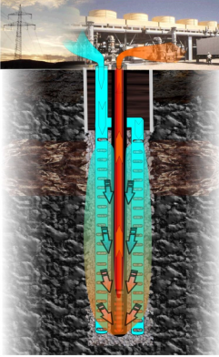
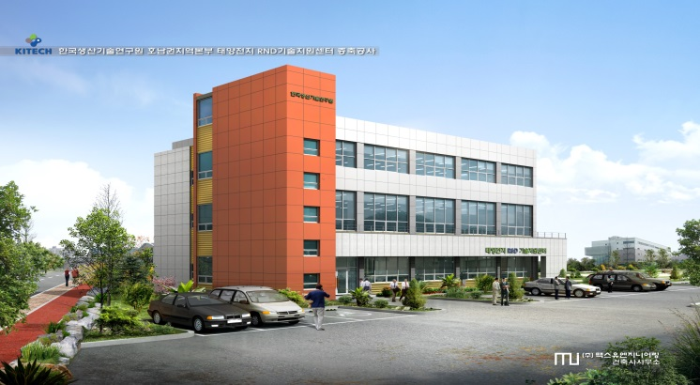

지역 연구개발 역량강화 신사업(2)
워터햄머 심부시추기 개발 및 심부지열 적용
시추실증단계 : 2.5km(세계 최초)
• 기 간 : 2012. 4~2012. 12
* 기존 : 2008년, 스웨덴-608m
기술자립단계 : 3.5km
• 기 간 : 2013. 6 ~ 2013. 8
국제네트워킹
• MOU: 광주시- Bochum대(독일)
광주시-알타락(미)-한진디엔비
• 국제지열연구센터 개소
- 개소일 : 2013. 11. 28
- 장 소 : 한국생산기술연구원광주지역
호남권 지역본부
- 역 할 : 초장심도 시추기술 고도화
향후 시추기술 개발 고도화 가속 및 발전소 건설
• 기 간 : 2014 ~ 2017
• 5.8km 장심도 시추목표
• 아시아 비화산권 최초 3.5MW 지열발전소 건설
• 심부시추 연계 Geo-온실단지 조성
단 기 (5년 내) : 중 • 소 규모 지열 직접활용
- 중장기 (5년 후) : 대규모 냉난방 및 지열발전
로드맵
15
12

Slide 16
신재생에너지 보급확대
주택지원사업 | 태양광, 태양열, 지열, 연료전지 등 주택 보급사업 추진(시비 보조)
지역지원 사업 | 공공기관 및 사회복지시설 보급 주력(시비 보조)
RPS사업 | RPS 발전소 유치, 태양광 시민발전소 건설
사 업 명 | 생 산 량 (’11 기준) | 보급용량 (’11 기준) | 보급용량 (’13 기준) | CO2 감축량 (’13, 톤) | 설치개소 | 7대 특광역시 인구10만명당생산량 |  |  | 비 고
 |  |  |  |  |  | 광 주 | 순 위 | 서 울
태 양 광 | 3,112 toe | 11,707 kw | 30,302 kw | 17,636 | 8,994개소 | 213 | 1 | 44 | 지역 ·주택지원
태 양 열 | 834 toe | 56,517 ㎡ | 58,296 ㎡ | 9,444 | 1,539개소 | 57 | 2 | 13 | 지역 ·주택지원
지 열 | 1,471 toe | 9,440 kw | 9,735 kw | 2,473 | 18개소 | 101 | 1 | 37 | 지역·주택 지원
바 이 오 | 4,759 toe | 3,178 kw | 3,178 kw |  | 3개소 | - | - | - | 가스터빈 LFG
폐 기 물 | 20,962 toe | 1,935 kl (소각열,생활) | 1,935 kl |  | 2개소 | - | - | - | 상무소각장 여열
수소연료전지 | 482 toe | 282 kw | 283 kw |  | 26개소 | - | - | - | 주택지원
16
13

Slide 17

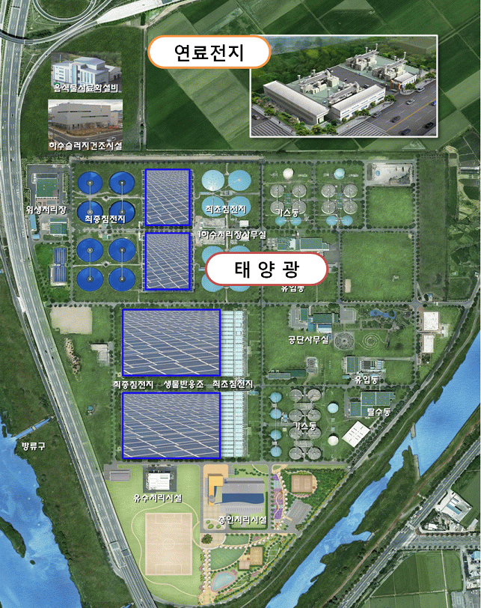
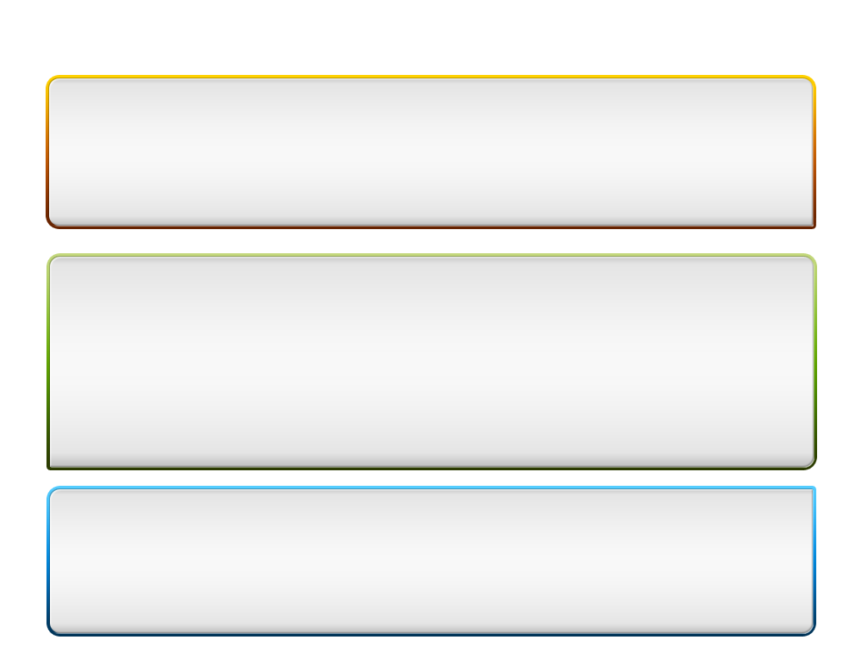
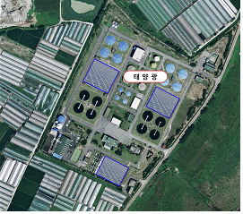
획기적 보급확대를 위한 복합단지 조성사업
사 업 개 요
사업기간 : 2014 ~, 20년간
사업위치 : 광주 제1, 제2처리장
시설규모 : 태양광 7MW,
연료전지 40MW
사 업 비 : 2,500억원(민자)
사업추진 : 한국서부발전(주) 컨소시엄
기 대 효 과
지역경제 활성화 : 연인원 10천명 고용효과
신재생에너지를 활용한 분산전원 확보
* 전력 9만, 열 1.2만가구 공급 가능
이산화탄소 연간 52천톤 감축 효과
* 30년생 소나무 480만 그루 식재 효과
14

Slide 18
Ⅳ. 앞으로 계획

Slide 19

신재생에너지 기술개발 선도도시 도약
GIST, 한국에너지기술연구원 광주분원, 한국전기연구원 광주분원,
한국생산기술연구원 호남권지역본부, 한국광기술원, 광주 TP,
ETRI 호남권 연구센터, 광주그린카부품재단, 전자부품연구원
광주지역본부, 대학 및 대학 연구소 등
연구인프라
네트웍 구축
심부시추 및 심부지열, 유기 태양전지, CIGS 태양전지, ESS,
스마트그리드, 차세대 에너지 저장장치, LED 태양광 가로등
고효율 가정용
신성장동력
분야 발굴
지역 연구기관-대학 연계 현장 적응형 전문인력 양성에 주력
인력양성
16

Slide 20




신재생에너지 기술개발 선도도시 도약
5~7km 초장심도
시추기 개발
단일공용 지중
열교환기 개발
유기(플라스틱) 태양
전지 고효율 기술개발
CIGS 태양전지
고효율 기술개발
심부지열
태양전지
신재생E
R&D
선도 도시
고효율 대용량
RFB 기술개발
고효율 ESS용
전극소재 개발
‘에너지 밸리’ 조성
바이오에너지
클러스터 조성
지열에너지
클러스터 조성
ESS
기 타
17

Slide 21
신재생에너지를 기반으로한 탄소중립도시 조성
지역 최적
신재생E
보급확대
심부지열(열직접이용, Geo-온실, 지열발전소),
태양광(실리콘, 유기, CIGS), 연료전지, 바이오, 수소 등
환경기초시설 내 신재생에너지 복합단지 조성,
환경폐기물 자원화 활용(RDF, LFG)
환경-에너지
복합시설
고효율 인버터, 고효율 냉동기, 고효율 LED 조명등 등
*「LED 조명보급 확대 업무협약(13.11, 광주시-정책금융공사) 활용
(금융기관) LED 보급사업 선투자
(설치기관) 전기요금 절감액으로 투자비 상환
에너지 이용
고효율 설비
보급확대
ESCO의 정보
비대칭 문제 해결
18

Slide 22

[ 참고 ]
에너지 자유도시 조성계획(안)
개 요
사업기간 : 2014~2020(7년)
사업비용 : 약 1조 8천억원 * 사업비의 90% 이상을 민자로 조달
추 진 전 략
신재생에너지 보급 가속
- 연료전지, 심부지열, 태양광, 도시형 풍력, 바이오·환경기초시설
LED 등 지역산업 밀착형 에너지 이용 고효율설비 보급
제도개선 및 지원
- 인센티브 제공, 기금 조성·운영, 태양광 협동조합, 자치법규 정비,
선도기술 개발, 탄소은행 개선
에너지 자유도시 건설
* 신재생 보급 20%, 전력자립 20%
탄소중립도시 광주 건설
* 탄소 배출 = 흡수
2020년
2050년
19

Slide 23




